Slide 1
Metodologia
de ensino
Método Suzuki “Educação do Talento”
Victor Leandro Brian Simões
N° Usp:11215383

Slide 2
Índice:
01
02 Filosofia
Quem foi Shinichi Suzuki?
03 Método Suzuki
04 O método na pratica?

Slide 3
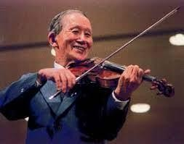
Quem era?
História de vida Suzuki
Shinichi Suzuki nasceu em 17 de outubro de 1898, na cidade de Nagoya, Japão.
Sua família era proprietária de uma fábrica de violinos, com isso pode-se observar que Shinichi Suzuki nasceu em um ambiente musical.
Aos 17 anos, o mesmo mudou-se para Tóquio para estudar violino na Escola de Música Imperial
Ele se interessou no ensino de música infantil, e em como as crianças poderiam aprender a tocar um instrumento.
Após seus estudos, Suzuki retorna para Nagoya como violinista e professor de música
Se tornou membro da orquestra filarmônica de Tóquio e fundou sua escola de música em Matsumoto, Japão.

Slide 4
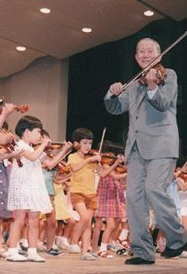
Observações Importantes:
Durante a Segunda Guerra Mundial, sua casa foi bombardeada pelos aviões de guerra, deixando a família em estado de extrema pobreza.
O mesmo passou a lecionar para crianças órfãs e adotou um de seus alunos “Koji”
Esse aluno permitiu que Suzuki desenvolvesse técnicas de ensino e filosofias , combinando com a prática de ensino asiática e ocidental.
Ele acreditava que a educação musical deveria começar cedo na vida, e enfatizava a importância do ambiente e a imersão musical
Shinichi Suzuki faleceu em sua casa em Matsumoto no dia 26 de Janeiro de 1998 aos 99 anos de idade.

Slide 5
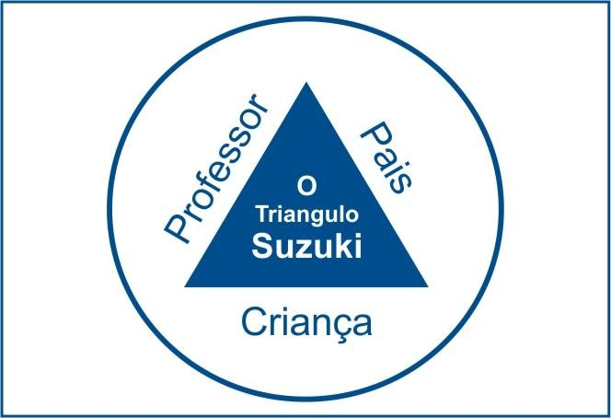
02
Filosofia

Slide 6
Filosofia Suzuki
Suzuki acreditava que toda criança tinha potencial de aprendizado musical desde que a mesma convivesse em um ambiente adequado com a instrução adequada.
O método Suzuki aborda o aprendizado musical semelhante ao aprendizado da língua materna onde você aprende escutando e reproduzindo.
A filosofia Suzuki se baseia em vários princípios fundamentais, sendo eles:
Educação do Talento:
Ambiente positivo
Escuta Constante
Repetição e Memorização
Aprendizagem em grupo
Participação familiar
A filosofia suzuki não se limita apenas na educação musical, mas também a outros âmbitos da educação desde a importância do meio, a exposição das performances até a participação ativa dos familiares, no caso os pais.

Slide 7
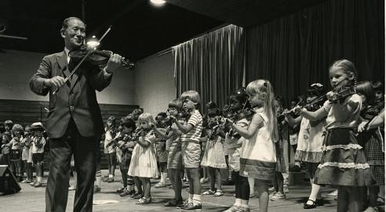
Método Suzuki
Breve apresentação de como é a metodologia.

Slide 8
Como é desenvolvido?
A metodologia Suzuki tem maior foco no aprendizado do instrumento em si e é aplicada da seguinte forma:
Aulas individuais com um professor capacitado do instrumento escolhido pela criança.
Repertório gradativo, onde as músicas do método são selecionadas de forma progressiva.
O aluno é exposto a influências auditivas onde os mesmos são encorajados a ouvir gravações de peças as quais estão aprendendo a tocar.
Prática diária, onde os estudos fazem parte do processo evolutivo do aluno e a atuação dos
pais para o estímulo é indispensável.
Aulas em grupo, os alunos aprendem a musicalidade coletiva e podem colocar em prática suas experiências musicais.
Apoio dos pais, eles participam das aulas e tomam notas para orientar os estudos em
casa dos alunos
Performance pública, a filosofia defende as apresentações, pois é onde tem a oportunidade de apresentar seu desenvolvimento e ajuda a desenvolver a auto expressão e apreciação da música.

Slide 9
Método Suzuki no Brasil
No Brasil as ideias da filosofia Suzuki passaram a ser difundidas em 1970 no Rio Grande do Sul por meio da Irmã Wilfried e futuramente passou a ser a criadora do “Conservatório de Música Mãe de Deus".
Os alunos formados, passaram a levar o ensino da Educação do Talento para diversas regiões do Brasil e o instrumento foco saiu do violino para os demais instrumentos como, violão, violoncelo, viola, contrabaixo, flauta, piano, entre outros.
No Brasil, o Método Suzuki é aplicado em instituições de ensino particulares.
Os professores são capacitados e formados com os princípios dos métodos de ensino Suzuki
No Brasil, existem grupos de professores que promovem a metodologia no Brasil e estão ligadas à “Associação Suzuki das Américas”.

Slide 10
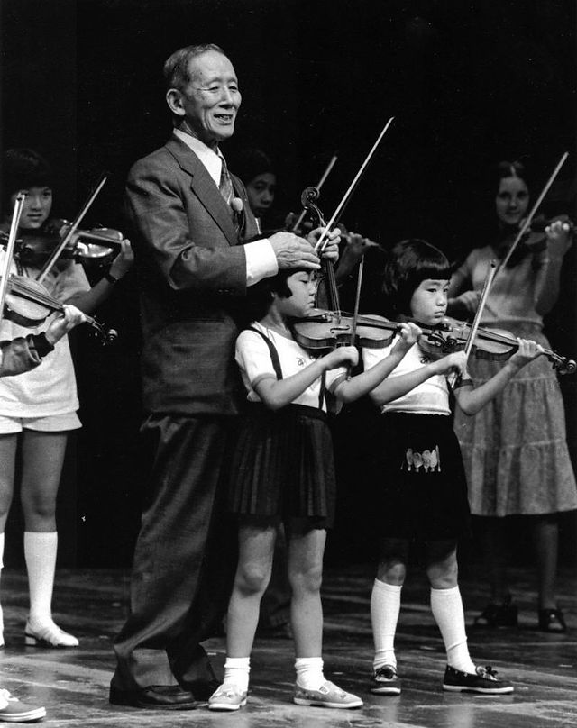
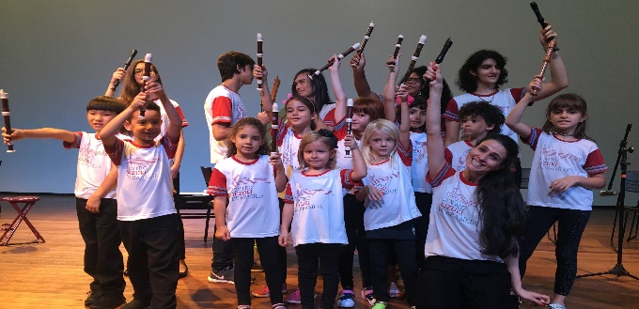
Um pouco do Suzuki em Prática:
(Shinichi Suzuki)
(Centro Suzuki de Brasília)
https://www.youtube.com/watch?v=7IcbBBANQYc
Recital Suzuki
https://www.youtube.com/watch?v=ohgY1O9vQ5s
https://www.youtube.com/watch?v=io6Ecgb3DoA&list=PLjRoh2cKq5burz1mkZKt6LSW_CBv8KCtf
https://www.youtube.com/watch?v=ddRsJW5BaAI

Slide 11
Aplicações do Método
O Método Suzuki não se prende apenas ao ensino musical, mas também pode ser aplicado no ensino de outras disciplinas como:
Matemática
Línguas Estrangeiras Habilidades Motoras
A metodologia Suzuki pode ser aplicada em escolas de música, conservatórios, ensino privado e até mesmo em casa, desde que o ambiente seja propício para o aprendizado do método

Slide 12
Bibliografia
CASTRO, Marco Aurélio Alves de. PIMENTEL, Florinda Cerdeira. “EDUCAÇÃO DO TALENTO:Contribuições do Método Suzuki para a Educação Musical Infantil”. UNINTER.
Associação Musical Suzuki: https://www.associacaomusicalsuzuki.com.br/ https://www.centrosuzukigoiania.com/shinichi-suzuki
https://suzukiassociation.org/news/toda-crian-capaz-realmente-o-que-outras-autorida des/

